Slide 1

Кыргыз Республикасынын Улуттук статистика комитети
2020-жылы
калкка микрокредиттердин берилиши
2021-жылдын 13-апрели
Финансы статистикасы бөлүмү

Slide 2
2020-жылы калкка микрокредиттердин берилиши
Микрокредиттерди берүүчү уюмдар тарабынан 2020-жылы 31,1 млрд. сом суммасында кредиттер берилди, ал эми, алуучулардын саны 707 миңге жакын адамды түздү. Микрокредит алган калктын саны өткөн жылдын тийиштүү мезгилине салыштырганда 13,2 пайызга (82,2 миң адамга), ал эми берилген микрокредиттердин көлөмү - 3,2 пайызга көбөйдү.
2020-жылы берилген микрокредиттердин жалпы көлөмүндө негизги үлүшү 6 айдан 12 айга чейинки мөөнөткө берилген кредиттерге (42,2 пайызы) жана 1 жылдан 3 жылга чейинки мөөнөткө берилген кредиттерге (44,7 пайызы) туура келди.
Микрокредиттерди алуучулардын ичинде 56,4 пайызын (398,6 миң адам) аялдар басымдуулук кылды.
Кыргыз Республикасынын Улуттук статистика комитети

Slide 3
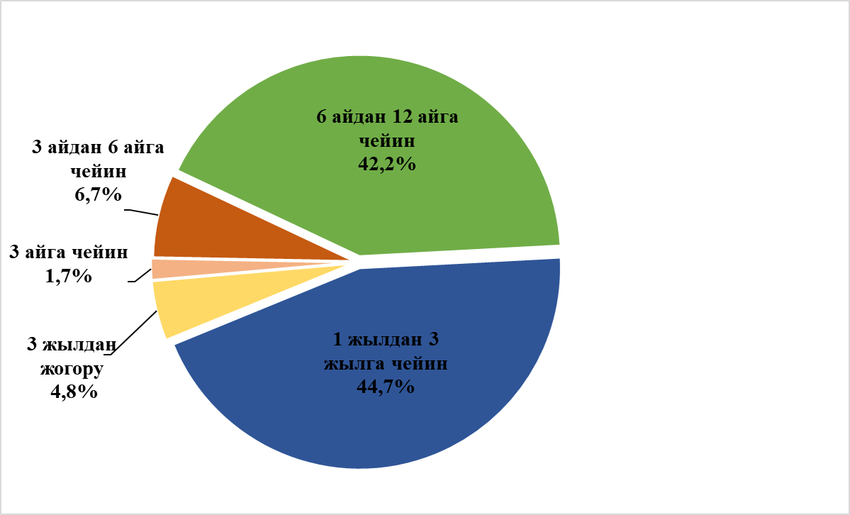
2020-жылы мөөнөтүнө карата калкка берилген микрокредиттер
(микрокредиттердин жалпы көлөмүнө карата пайыз менен)
Микрокредиттердин негизги үлүшү 6 айдан 12 айга чейинки мөөнөткө берилген
(кредиттердин жалпы көлөмүнүн 42,2 пайызы) жана 1 жылдан 3 жылга чейинки мөөнөткө берилген микрокредиттер
(44,7 пайызын түздү).

Slide 4
Максаттар боюнча калкка микрокредиттердин берилиши
2020-жылы берилген микрокредиттердин жалпы көлөмүнүн 33,6 пайызы - айыл чарба чөйрөсүндөгү ишмердикти өнүктүрүүгө жана 28,2 пайызы - керектөө муктаждыктарына багытталды.
Соода жана коомдук тамак-аш чөйрөсүнө берилген микрокредиттердин үлүшү - 10,4 пайызды, курулушка - 8,1 пайызды түздү.
Кыргыз Республикасынын Улуттук статистика комитети

Slide 5
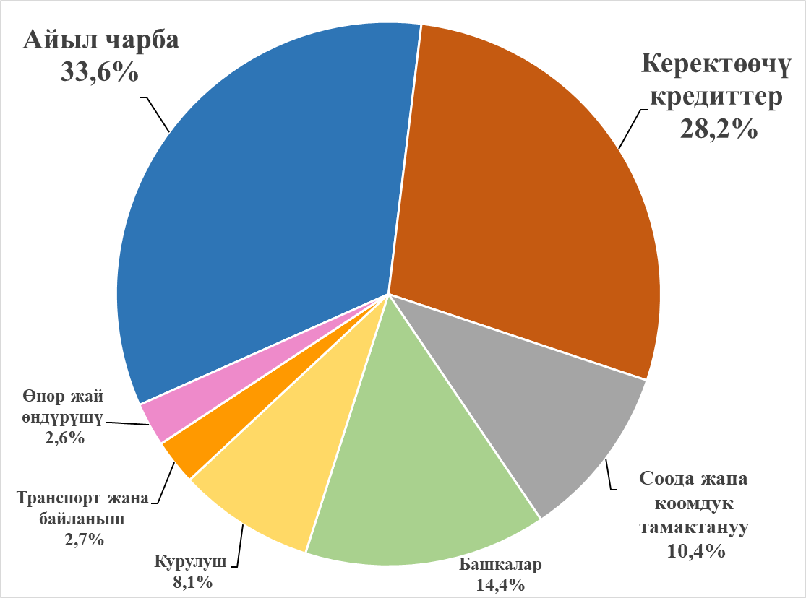
2020-жылы максаттар боюнча калкка микрокредиттердин берилиши
(микрокредиттердин жалпы көлөмүнө карата пайыз менен)
Кыргыз Республикасынын Улуттук статистика комитети

Slide 6
Аймактар боюнча микрокредит алуучулардын саны
2020-жылы республиканын аймактары боюнча микрокредиттердин эң көп саны Ош облусунун алуучуларына (178 миңге жакын адам же микрокредит алуучулардын жалпы санынын 25 пайыздан ашыгы) жана Жалал-Абад облусунун алуучуларына (129 миңге жакын адам же 18 пайыздан ашыгы) туура келди.
2020-жылы калкка микрокредиттерди берүүнүн камтуу деңгээли калктын 1000ине 107 адамды түздү.
Калктын 1000ине алгандагы микрокредит алуучулардын эң көп саны Нарын (169 адам), Исык-Көл (141 адам), Баткен (138 адам) жана Ош облустарына (129 адам) туура келди.

Slide 7
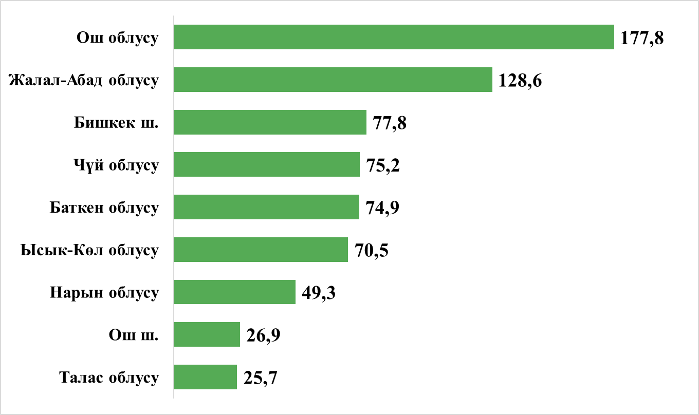
2020-жылы аймактар боюнча
микрокредит алуучулардын саны
(миң адам)
Кыргыз Республикасынын Улуттук статистика комитети

Slide 8
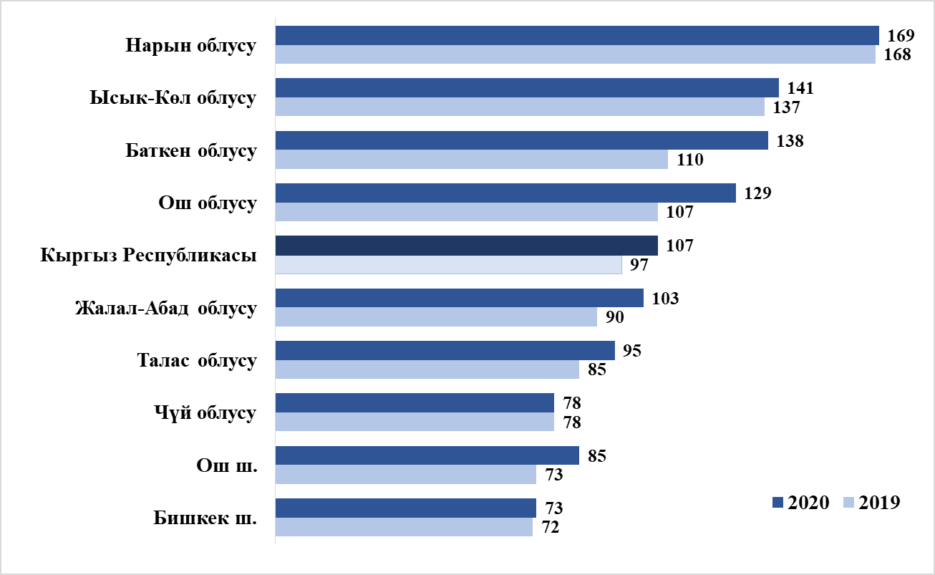
Кыргыз Республикасында 2019-2020-жылдары микрокредит берүү менен калктын камтылган деңгээли
(калктын 1000ине)

Slide 9
Көңүл бурганыңыздар үчүн рахмат!
Кыргыз Республикасынын Улуттук статистика комитети

